Slide 1
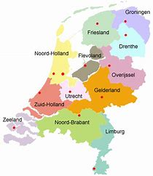
Nederland Netherlands
Adam van Barneveld

Slide 2
Vlag / Flag

Slide 3
Kaas / Cheese

Slide 4
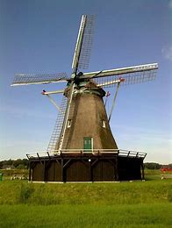
Molen / Mill

Slide 5
Fiets / Bicycle (video)

Slide 6
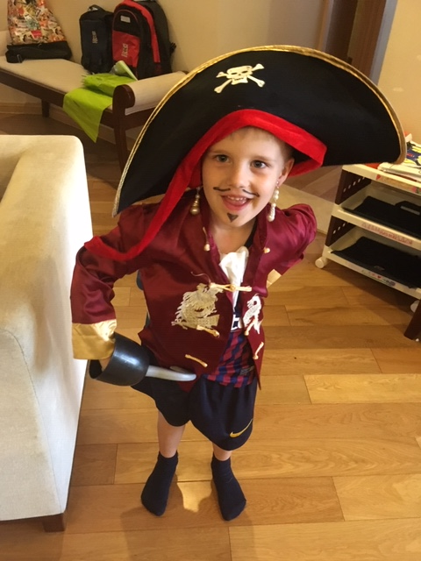
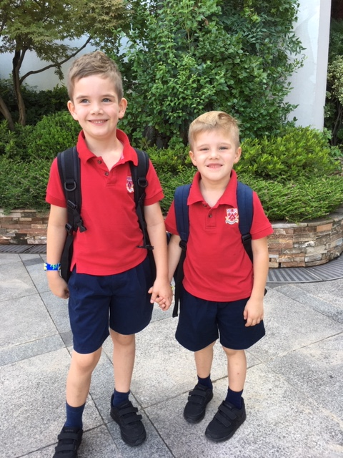
Familie / Family
Boris is lief ☺.
Boris is kind ☺.

Slide 7
Ik hou van… zwemmen / I like… swimming! (video)

Slide 8
Happy, sad or excited
Happy. I like to make friends and play with them.
Blij. Ik maak graag vrienden en speel met hun.
Sad. Being rude or fighting with somebody is bad.
Verdrietig. Onbeleefd zijn of vechten met iemand is slecht.
Excited. Being excited is some thing when you go some where new.
Opgewonden. Wanneer je voor het eerst ergens heen gaat.

